Slide 1
计算机组成原理
第一章 概述
第二章 计算机的信息表示
第三章 CPU子系统
第四章 存储系统
第五章 I/O子系统
第六章 I/O设备
1

Slide 2
第一章 概述
冯 诺依曼思想：
  信息的二进制表示
  存储程序机制
  硬件组成：运算器、控制器、存储器、输入设备、输出设备

Slide 3
第二章 计算机的信息表示
数据信息表示
原码、补码、移码
定点数表示（定点整数、定点小数）
浮点数机器格式：
Ef E1 …Em Mf M1 …Mn
阶符
阶码
数符
尾数
IEEE754短浮点格式：
数符
阶码E（移码）
尾数M（原码）

Slide 4
第二章 计算机的信息表示
控制信息（指令信息）
  指令基本格式（定长、变长、扩展）
  地址结构简化方法
  减少指令地址长度的方法
  基本寻址方式（立即、直接、间接、变址）
  指令类型
    传送类指令 (含I/O指令、I/O设备编码方式）
    算术/逻辑运算类
    程序控制类

Slide 5
第三章 CPU子系统
1. CPU组成
(1)运算器
功能：算术运算、逻辑运算
组成：全加器、进位链(串行/并行)、加法器、ALU）
(2)控制器
功能：产生控制命令（微命令）
类型：组合逻辑控制器、微程序控制器
组成：微命令发生器、寄存器组

Slide 6
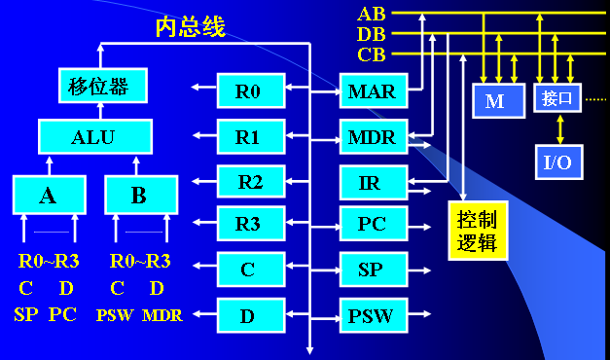
第三章 CPU子系统
（3）数据通路结构（寄存器级）

Slide 7
第三章 CPU子系统
2. CPU工作原理（指令执行过程）
模型机指令格式
R
寄存器寻址
（R）
寄存器间址
(R)+
-(R)
模型机寻址方式
自增/自减型寄存器间址
@(R)+
直接/自增型双间址
X(R)
变址/相对寻址
跳步
指令流程：每个时钟周期执行的操作(寄存器传送级)
（与指令类型、寻址方式、数据通路结构有关）
操作时间表
内部数据通路
(微命令序列)
访存

Slide 8
第三章 CPU子系统
3.基本概念
时序控制方式：
同步控制、异步控制、同步扩展
主设备、从设备
模型机组合逻辑控制的三级时序：
工作周期、时钟周期、工作脉冲
组合逻辑控制器：思想、优缺点、应用场合

Slide 9
第三章 CPU子系统
微程序控制的基本思想
微程序、微指令、微命令(电位/脉冲型)概念及关系
微程序控制器：思想、优缺点、应用场合
4.运算方法
补码加减
原码/补码一位乘
原码/补码不恢复余数除

Slide 10
第四章 存储子系统
1. 半导体存储器的逻辑设计
芯片的选用：数量、类型、容量
地址分配(选单元)
片选逻辑（选芯片）及译码电路（门电路、译码器）
信号线的连接

Slide 11
第四章 存储子系统
2. 基本概念
存储器层次结构
存储器分类：按存储介质/存取方式分类
静态/动态存储器的信息存储原理
动态存储芯片的刷新：原因、方式(分散、集中、异步)
刷新与重写的区别
奇偶校验规则
磁盘的速度指标
磁道、扇区、圆柱面、道密度、位密度
磁盘的信息分布：

Slide 12
第五章 I/O子系统
1. 主机与外设的信息传送方式
直接程序传送方式
中断的概念、实质、特点
与子程序调用的异同
程序中断方式
(外)中断的全过程:请求产生与传递、判优、中断响应(向量中断)、中断处理过程(单级/多级)
中断屏蔽技术
中断接口
DMA的概念、实质、应用
DMA方式
DMA传送的3个阶段
DMA响应时机

Slide 13
第五章 I/O子系统
2. 基本概念
I/O接口的概念、功能
I/O接口分类（不同分类方法）
总线的概念、特点
总线的分类(不同分类方法)
系统总线传送的信息类型(数据、地址、控制)

Slide 14
第六章 I/O设备
1. 概念：
I/O设备功能
显示方式、字符点阵、字符发生器、显存（VRAM）
2. 屏幕显示与显存的对应关系：
显存的内容、容量计算
显存单元与屏幕位置的对应关系
同步控制：
分频计数器的设置

